Slide 1
第6章 整式的加减
6.2 同类项
第1课时
WWW.PPT818.COM

Slide 2
温故知新
1、什么是整式？单项式？多项式？
2、什么是单项式的系数？次数？
什么是多项式的次数？项数？
3、指出下列单项式的系数与次数。
-x²y 3²a²b² abc³ xy 5mn²
3、指出下列多项式的次数并说出是几次几项式。
3x²y-2xy²+5 -2x⁴+3xy-5xy²-1
2
xy²
5a³b
3
3
2

Slide 3
几个单项式的和叫多项式.
都是多项式.
多项式中的每个单项式叫多项式的项.
多项式中不含字母的项叫常数项.
其中－1是常数项.
多项式中次数最高项的次数叫多项式的次数.

Slide 4
指出下列多项式的各项，是几次几项式：
多项式 | 项 | 几次几项式
一次三项式
四次四项式
五次二项式
二次三项式

Slide 5
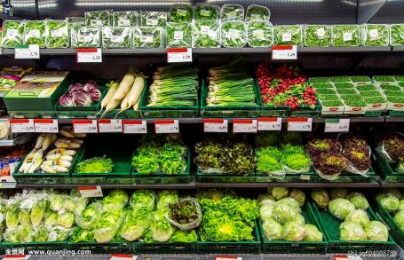
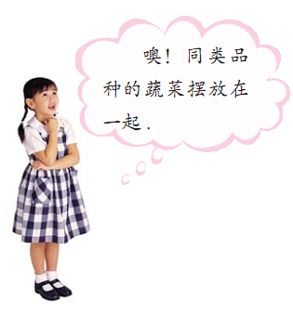
新知探究
如图是某超市的蔬菜柜台，你发现蔬菜是怎样摆放的吗？

Slide 6
像这样，所含字母相同，并且相同字母的指数也相同的项，叫做同类项（like terms）.常数项都是同类项.
①.所含字母相同；
1.同类项满足两个条件：
②.相同字母的指数相同.
2.同类项与系数大小无关，与字母顺序无关

Slide 7
练一练（一）
判断下列各组中的两项是不是同类项，并说明为什么？
（1）0.2x²y与2x²y； (2)4abc与4ac；
(3) 2m ² n与2mn²； （4）－125与12；
(5) 4st与5ts。
✓
❒
❒
✓
✓

Slide 8
例题精讲
例1、分别标出下列多项式中的同类项：
(1)3x-4y-2x+y；
(2)５ab-4a²b²+3ab²-3ab-ab²+6a²b².
分析：
先找相同的字母，再看相同字母的指数是否相同
解：
～～～～
～～～～

Slide 9
练一练（二）
1 、 说出下列多项式中的同类项。
(1)5x²y－y²－x－1＋x²y＋2x－9；
—— ——
~~~ ~~~
=== ===
(2)4ab－7a²b²－8ab²＋5a²b²－9ab＋a²b²
-— -——
===== ===== ====
2、已知单项式－5x²y^{m}与6x^{n}y³是同类项，则m＝ ，n＝ ，则m^{n}＝
3 2
3² ＝ 9

Slide 10
合并同类项
根据分配律，可以把两个或两个以上的单项式合并，如：
4x＋8x＋6x＝(4＋8＋6)x＝18x
x²＋4x²＋2x²＝(1＋4＋2)x²＝7x²
多项式中的几个同类项合并为一项，叫做合并同类项。
注意：1.合并同类项实际上是合并什么？
系数相加
2.字母和字母的指数有何变化？
不改变
法则：合并同类项时，同类项的系数相加的结果作为合并后的系数，字母和字母的指数不变。

Slide 11
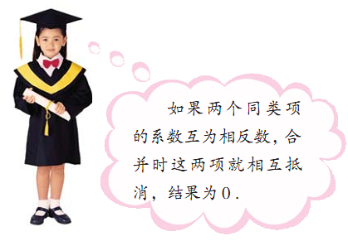
例题精讲
例2、合并同类项：
(1)3x³＋x³； (2)xy²－５xy²； (3)－4a³b²＋4b²a³。
解：
(1) 3x³＋x³＝
(3＋1)x³
＝4x³；
(2) xy²－5xy²
＝(1－5)xy²
＝－4xy²；
(3)－4a³b²＋4b²a³
=(－4＋4)b²a³
＝0。

Slide 12
1、判断对错：
(1) 5x²＋2x³＝5x⁵
(2) 7x²－3x＝4x
(3) －3x²y＋2x²y＝－5x²y
❒
❒
❒
2、合并同类项：
(1) 5x＋4x＝
(2) -7ab＋6ab＝
(3) －4x ＋4x ＝
(4) x²y＋yx²＝
9x
－ab
0
2x²y

Slide 13
所含字母相同，相同字母的指数也相同的项叫同类项
①.所含字母相同；
1.同类项满足两个条件：
②.相同字母的指数相同.
2.同类项与系数大小无关，与字母顺序无关
多项式中的几个同类项合并为一项，叫做合并同类项。
合并同类项时，把同类项的系数相加，所得的和作为系数，字母与字母的指数不变。

Slide 14
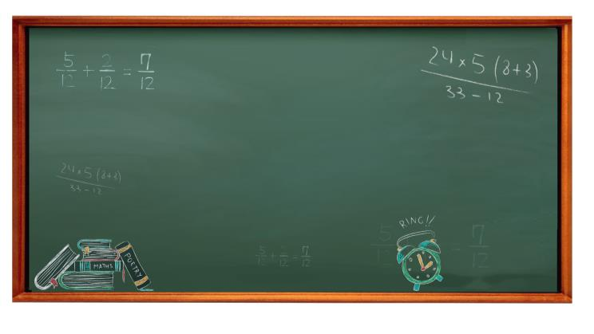
布置作业
完成教材140页练习第1，2题

